Slide 1
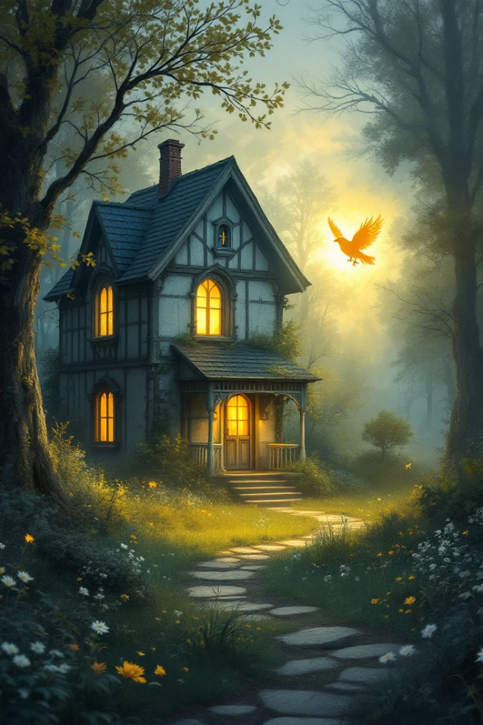
Розкриття характеру Софійки у творі "Старий будинок"
Сьогодні ми заглибимося у вивчення образу головної героїні твору Олександри Дорожовець "Старий будинок". Софійка - дівчинка, яка демонструє неймовірну стійкість у подоланні труднощів та цілеспрямованість у досягненні мети.
На нашому уроці ми розкриємо позитивні риси характеру Софійки, проаналізуємо, як вона проявляє себе в різних ситуаціях, та дослідимо, які цінні життєві уроки ми можемо взяти для себе з її історії.

Slide 2




Актуалізація опорних знань
Чарівні перетворення в літературі
Риси позитивних героїв
Стійкість і цілеспрямованість
Доброта, чесність, сміливість, наполегливість, вірність, готовність допомогти – ці риси притаманні позитивним героям у багатьох творах.
Пригадаємо твори про чарівні перетворення, які ви вже читали: "Попелюшка", "Спляча красуня", казки про перетворення тварин на людей.
Стійкість – здатність не здаватися перед труднощами. Цілеспрямованість – уміння ставити перед собою мету і наполегливо її досягати, незважаючи на перешкоди.

Slide 3
Мотивація навчальної діяльності
Проблемні питання
Мета уроку
Чи завжди легко бути стійким і цілеспрямованим? Ні, часто потрібні великі зусилля, самодисципліна, підтримка інших.
Сьогодні ми продовжимо знайомство з героїнею твору Олександри Дорожовець "Старий будинок" Софійкою та з'ясуємо, як вона проявляє стійкість і цілеспрямованість у складних обставинах.
Чи допомагають ці риси характеру в житті? Так, вони допомагають досягати успіху, долати труднощі, будувати міцні стосунки.
Ми проаналізуємо її характер, вчинки та мотиви, щоб краще зрозуміти, як формуються важливі риси особистості.

Slide 4
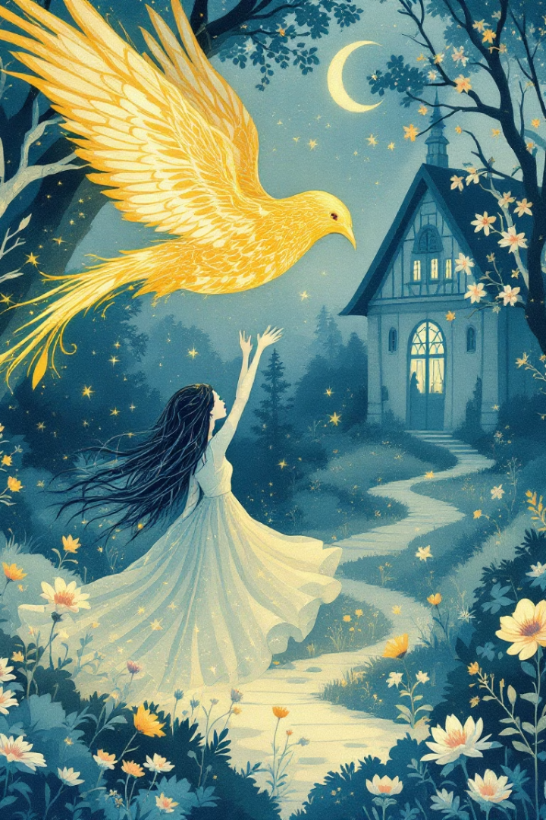




Повторення змісту твору
Знайомство зі старим будинком
Софійка з подругою Олесею йде Тихою вуличкою і бачить дивний старий будинок.
Зустріч з Іваном
Вона зустрічає там хлопчика Івана, який пригощає Софійку печивом із сонним зіллям.
Перетворення на Золоту Пташку
Дівчинка потрапляє в полон до Чорної Пані, перетворюється на Золоту Пташку і змушена доглядати за квітником.
Таємниця кімнати
Софійка дізнається про таємницю кімнати нагорі та розбиває чашку, що має важливі наслідки.

Slide 5
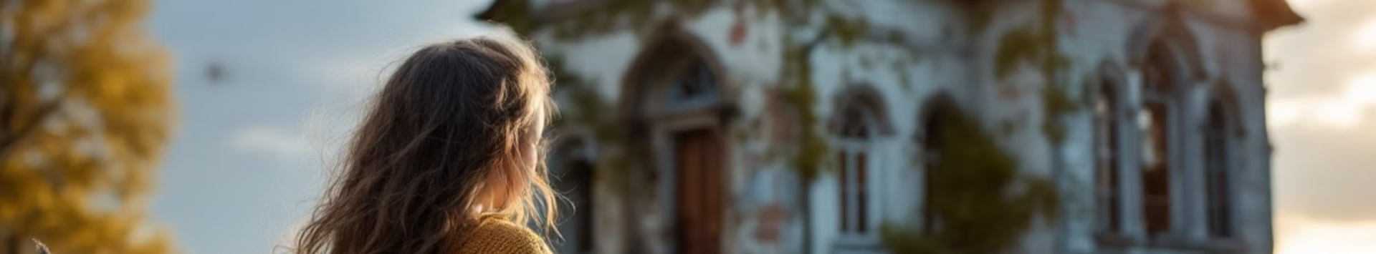
Аналіз образу Софійки
Ставлення до обіцянок
Допитливість
Поведінка в складних ситуаціях
"Ти ж знаєш, що я пообіцяла бабусі ходити лише по Садовій". Софійка спочатку пам'ятає про обіцянку, але потім піддається вмовлянням Олесі, що свідчить про її деяку нерішучість.
"Який гарний будинок!", "Ой, поглянь! Там хтось живе!" Софійка виявляє цікавість до старого будинку, хоче роздивитися його, помічає деталі.
"Я доглядатиму ваш квітник! Я прибиратиму будинок і чиститиму ваші черевики! Тільки зробіть мене знову людиною!" Спочатку вона лякається, але швидко орієнтується.

Slide 6






Стійкість і цілеспрямованість Софійки
Розгадування таємниці
Наважується порушити заборону заради істини
Щоденна праця в квітнику
Старанно виконує важку роботу попри труднощі
Відповідальність за свої вчинки
Готова відповідати за свої рішення
Софійка демонструє неабияку стійкість, щодня доглядаючи за квітником, незважаючи на труднощі. Це свідчить про її силу волі та відповідальність. Її цілеспрямованість проявляється у прагненні розгадати таємницю кімнати нагорі: "Софійці забороняли відчиняти загадкові двері, за якими часто зникав Іван. Одного разу дівчинка вирішила скористатися нагодою, щоб про все дізнатися."

Slide 7










Характеристика Софійки
Добра
Допитлива
Співчутлива, готова допомогти, турботлива
Цікавиться новим, помічає деталі, прагне дізнатися більше
Стійка
Не здається перед труднощами, витримує випробування
Смілива
Не боїться ризикувати заради важливої мети
Цілеспрямована
Наполегливо досягає поставленої мети

Slide 8



Робота в групах
Група 1: "Поради" для Софійки
Група 2: "Портрет" Софійки
Група 3: Інсценування епізоду
Створення порад для героїні, як зберегти стійкість у складних ситуаціях: пам'ятати про свою мету, не боятися просити допомоги, вірити у свої сили, не здаватися після першої невдачі, шукати позитивні моменти навіть у складних ситуаціях.
Створення візуального портрету героїні з використанням цитат з тексту та власних малюнків, що відображають її зовнішність та внутрішній світ.
Драматизація одного з епізодів, що розкривають характер Софійки: зустріч з Іваном, перетворення на пташку або розмова з Чорною Пані.

Slide 9



Підсумки та домашнє завдання
Підсумкова бесіда
Які риси характеру Софійки вам найбільше сподобалися? Чого ми можемо навчитися у Софійки? Як стійкість і цілеспрямованість допомагають людині в житті?
Творче завдання
Написати лист Софійці, скласти сенкан до слова "Софійка" або намалювати ілюстрацію до епізоду, який найбільше запам'ятався.
Домашнє завдання
Підготувати цитатну характеристику інших персонажів твору (Івана, Чорної Пані, Федора) або написати невелике есе на тему "Риси характеру, які допомагають долати труднощі".

